Slide 1
TP2 · Bank Marketing
Clasificación supervisada: ¿a qué clientes llamar?

Slide 2
Problema y datos
Objetivo: predecir si el cliente contrata un plazo fijo (y) para priorizar a quién llamar.
41.188 llamadas · 20 variables · 11,3 % respondió que sí · quitamos 12 duplicados exactos.
Split estratificado por y, semilla 42: 32.940 desarrollo (80 %) · 8.236 test (20 %).
Qué datos usamos en cada etapa
EDA y decisiones → sólo desarrollo.
Modelo, hiperparámetros y umbral → 5-fold CV en desarrollo.
Desempeño esperado → test, una sola vez.
[P02, p. 1] [D02] [T02, p. 89]

Slide 3
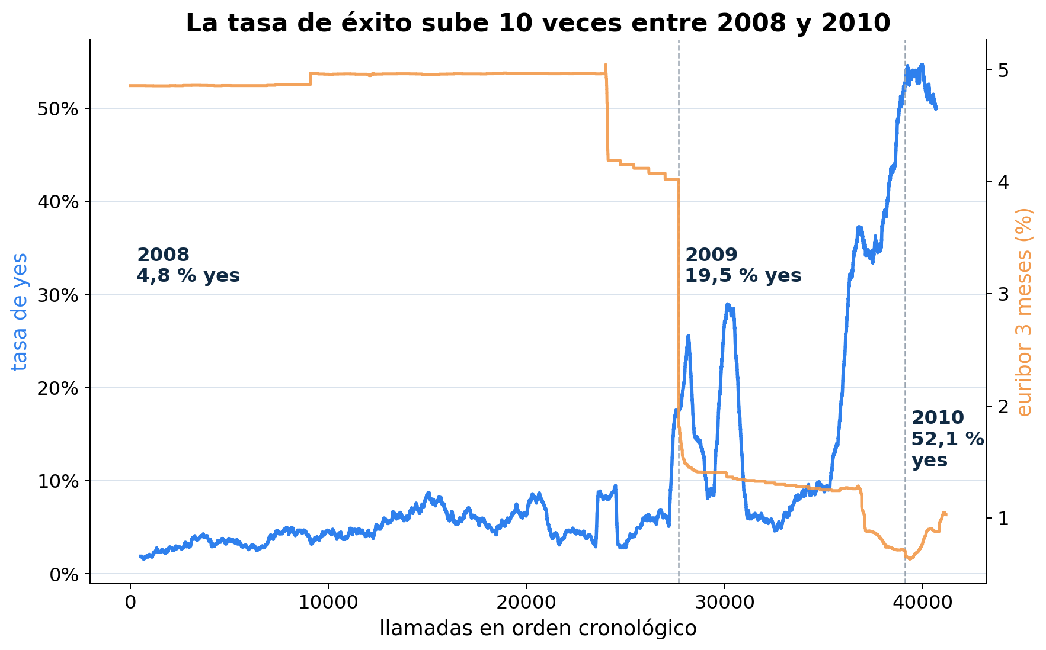
Los datos cambian con el tiempo
De 4,8 % (2008) a 52,1 % (2010) de “yes”.
Los índices macro funcionan como un reloj: r de 0,91 a 0,97.
Split aleatorio estratificado, como pide la consigna.
Test será optimista para campañas futuras: lo medimos al final.
[D03] [P02, p. 2]

Slide 4
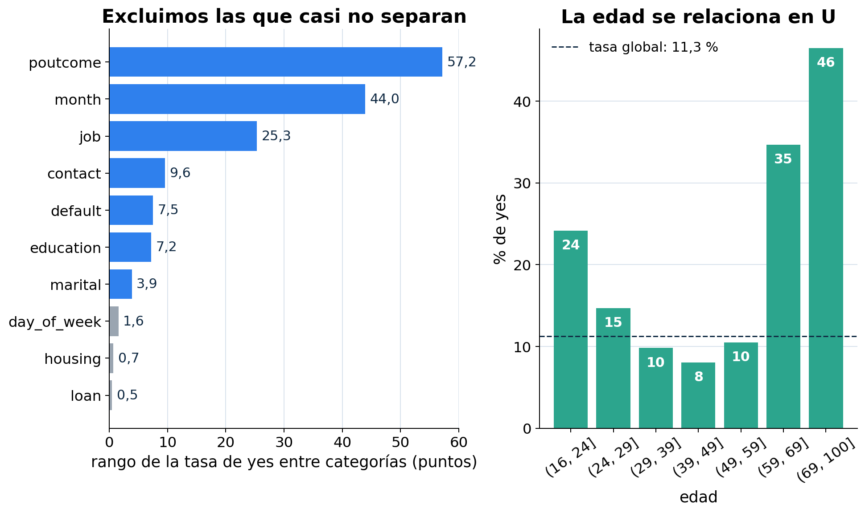
Del EDA a las decisiones
Excluimos housing, loan, day_of_week, pdays y emp.var.rate.
unknown como categoría: default desconocido acepta 5,3 % vs. 12,8 %.
log1p en campaign y previous.
Edad en U: relación no lineal.
Verificado por CV: nr.employed volvió (+0,007 en NB).
[P02, p. 1] [T09, p. 39]

Slide 5
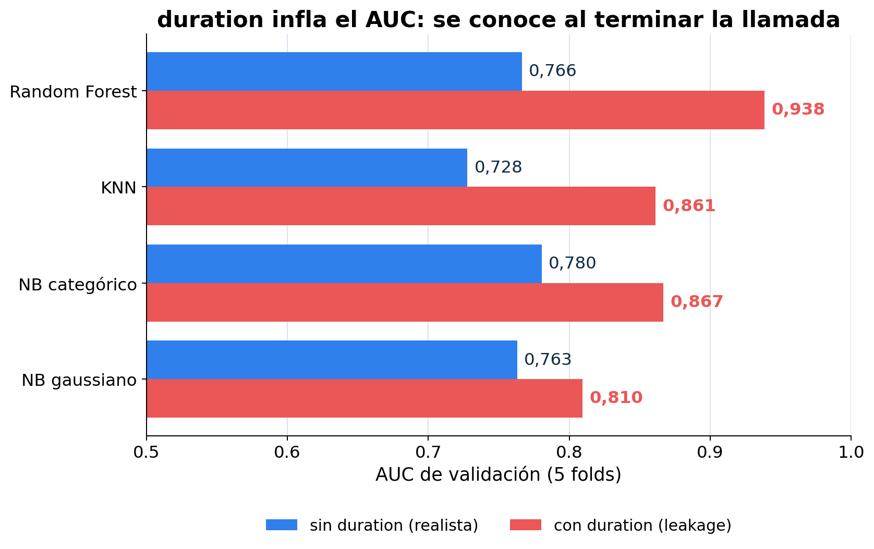
duration: leakage
Se conoce al terminar la llamada.
Con ella, RF pasa de 0,766 a 0,938 de AUC.
Ese número no es alcanzable antes de llamar.
La excluimos de todos los modelos.
[D03] [P02, p. 1]

Slide 6
Pipeline, validación y métricas
Pipeline por fold: transformaciones fijas (exclusiones, default_no, log1p) → escalado → one-hot, o discretización en NB categórico → modelo.
5 folds estratificados: ~742 positivos por fold.
AUC: priorizar es ordenar clientes; al azar vale 0,5.
Recall: perder un interesado (FN) cuesta más que una llamada de más (FP).
Accuracy no: “siempre no” acierta el 88,7 % sin encontrar a nadie.
Umbral: punto de la curva ROC más cercano a (0, 1), con predicciones out-of-fold de desarrollo.
[T02, pp. 94, 96] [T04, pp. 26, 41, 51, 52]

Slide 7
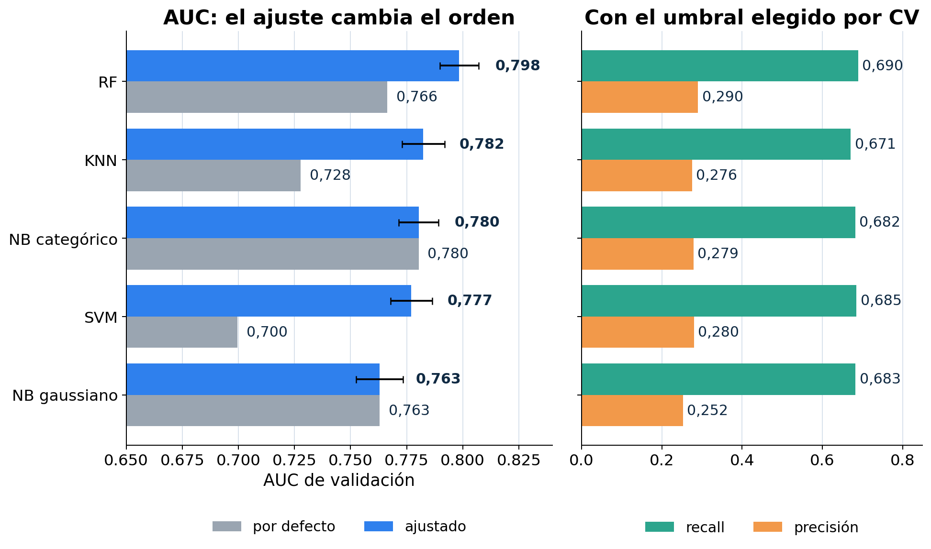
Comparación de modelos
RF gana en AUC y en recall.
SVM: balancear clases lo lleva de 0,700 a 0,777.
KNN: k pasa de 5 a 321.
NB categórico: 0,780 sin ajustar.
[P02, p. 2]

Slide 8
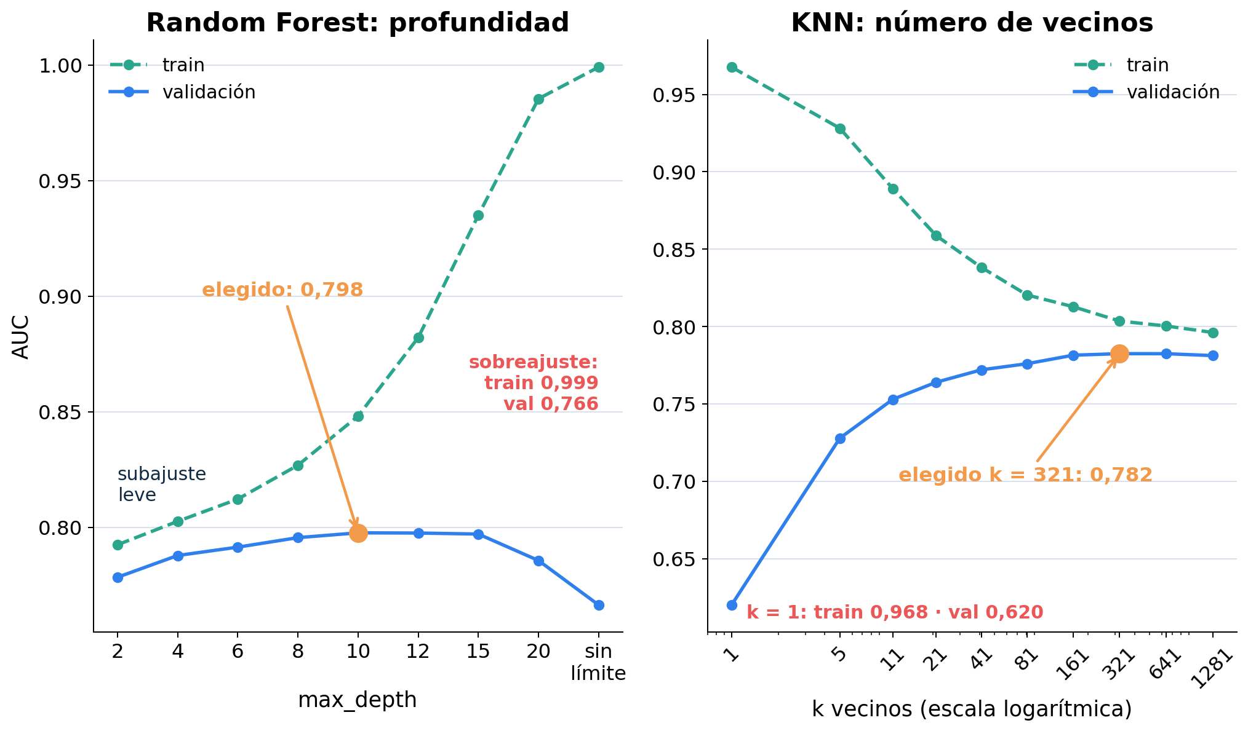
Sobreajuste y subajuste
RF sin límite: train 0,999 · validación 0,766 → sobreajuste.
max_depth = 2: subajuste leve.
Elegimos max_depth = 10.
KNN con k = 1 memoriza; con k grande la brecha se cierra.
[T07, p. 50] [T09, p. 29]

Slide 9
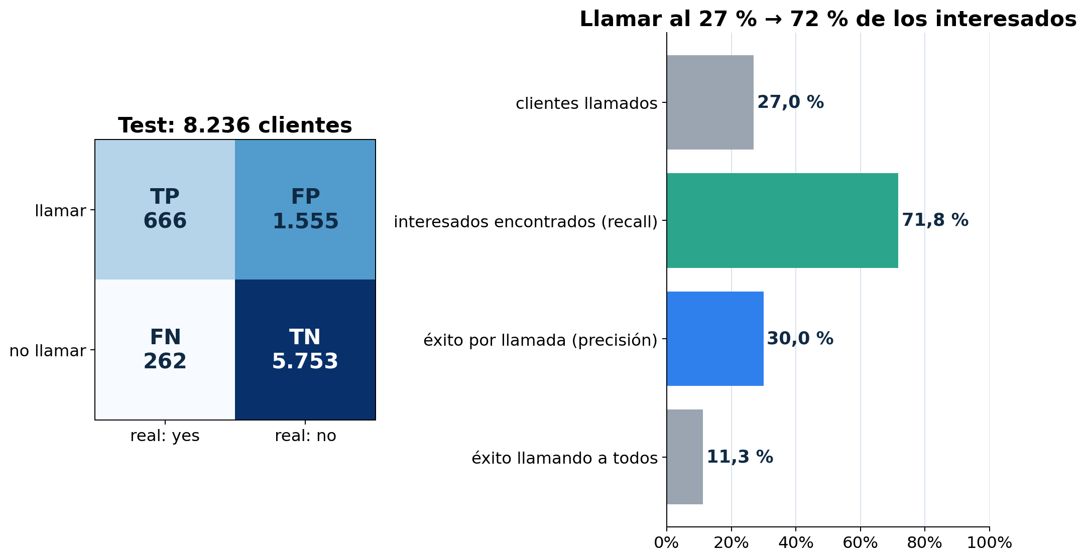
Modelo final en test
RF · profundidad 10 · 400 árboles · umbral 0,084
Reentrenado con desarrollo; test consultado una vez.
AUC 0,809 (0,791–0,826)
Recall 0,718 (0,691–0,746)
Precisión 0,300 vs. 0,113 llamando a todos.
IC 95 % bootstrap · [T02, p. 88]

Slide 10
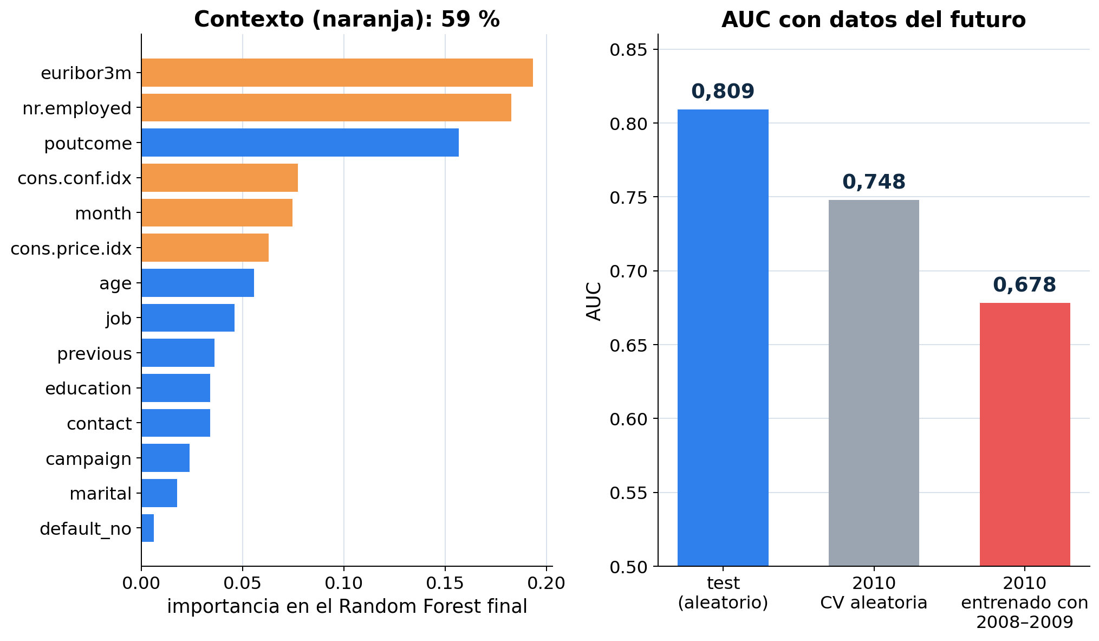
Limitación: el modelo aprende el período
Índices macro y month: 59 % de la importancia.
Entrenado con 2008–2009, el AUC en 2010 cae a 0,678.
Con el umbral fijo llamaría al 100 % de 2010.
[T07, p. 71]

Slide 11
Conclusiones
RF captura no linealidades (edad) e interacciones, no necesita escalar, y limitar la profundidad controló el sobreajuste.
Supuestos: NB sufre la correlación (euribor3m–nr.employed: 0,94) y las binarias no gaussianas; KNN, la superposición de clases y las 46 dimensiones; SVM, el desbalance.
Errores: FN = depósito perdido; FP = llamada fallida. En test: 262 FN y 1.555 FP, es decir 2,3 llamadas fallidas por éxito vs. 7,9 llamando a todos.
Mejoras: validación temporal y reentrenamiento, umbral por costo o capacidad, más información previa a la llamada.
Esperamos AUC ≈ 0,81 y recall ≈ 0,72 para clientes como los de 2008–2010; menos para campañas futuras.

Slide 12
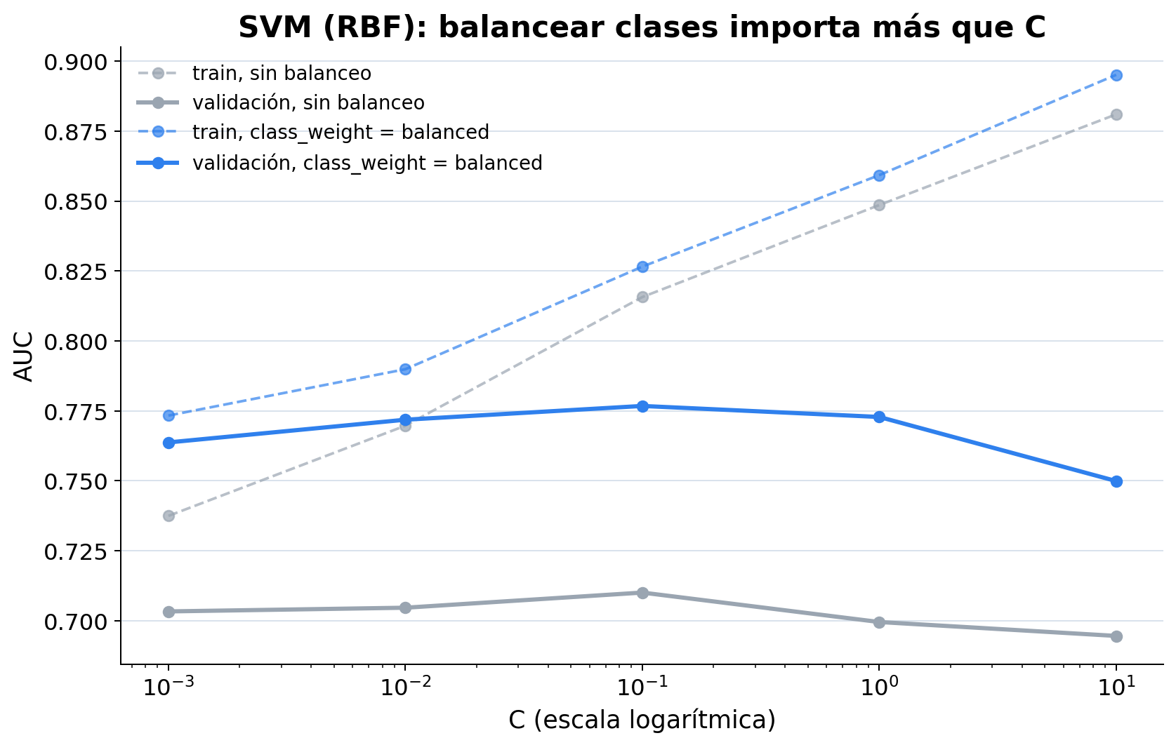
Apéndice · SVM y desbalance
Sin balanceo: validación de 0,70 a 0,71 con cualquier C.
Con balanced, un error en un positivo pesa ~4,4 y en un negativo ~0,56.
C grande sube train y abre la brecha.
Kernels con C = 0,1: lineal 0,769 · polinómico 0,777 · RBF 0,777.
[T08, p. 49]

Slide 13
Apéndice · Exclusiones verificadas por CV
Grupo agregado | NB gauss. | NB categ. | RF | KNN
pdays | +0,000 | 0,000 | −0,001 | 0,000
housing, loan, day_of_week | −0,001 | 0,000 | +0,007 | −0,008
nr.employed | +0,007 | +0,004 | 0,000 | 0,000
emp.var.rate + nr.employed | +0,009 | +0,003 | −0,002 | −0,001
Cambio de AUC de validación al agregar cada grupo al conjunto del EDA. Con el RF ajustado, housing, loan y day_of_week tampoco mejoran (0,7979 vs. 0,7984). [P02, p. 1]

Slide 14
Apéndice · Decisiones defendibles
¿Por qué no un split temporal? Test tendría 31–46 % de positivos frente a 6–7 % en desarrollo: mezclaría la calidad del modelo con el cambio de distribución. Lo medimos aparte.
¿Por qué un umbral tan bajo (0,084)? Con 11 % de positivos, el umbral 0,5 deja al RF con recall 0,23.
¿Por qué AUC y no accuracy? “Siempre no” acierta 88,7 % sin encontrar ningún interesado.
¿Por qué test dio mejor que CV? 0,809 vs. 0,798 está dentro de la variabilidad (IC 95 %: 0,791–0,826). No cambiamos nada después de mirarlo.

